Slide 1

第四章 多元函数积分学
第七节 对面积的曲面积分
一. 对面积的曲面积分的物理背景
二. 对面积的曲面积分的定义和性质
三. 直角坐标系下对面积的曲面积分的计算

Slide 2
本节教学要求：
第七节 对面积的曲面积分
正确理解对面积的曲面积分的概念。
了解对对面积的曲面积分的性质。
掌握对面积的曲面积分的计算方法。

Slide 3



一. 对面积的曲面积分的物理背景
问题
分割 —— 近似 —— 求和 —— 取极限 .

Slide 4






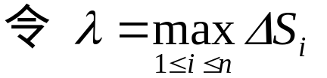
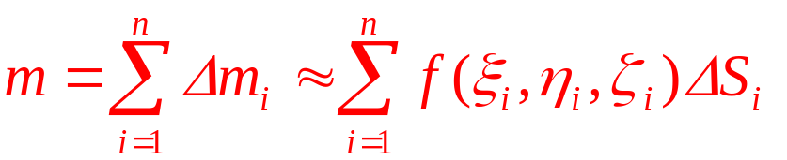
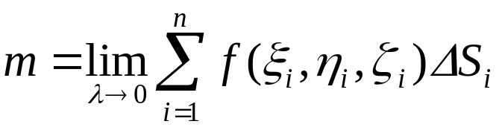
近似
分割
取极限
求和

Slide 5
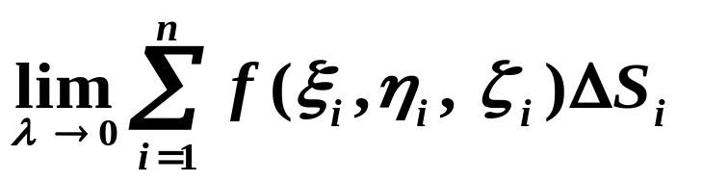
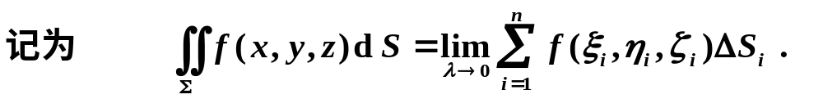
二. 对面积的曲面积分的定义和性质

Slide 6

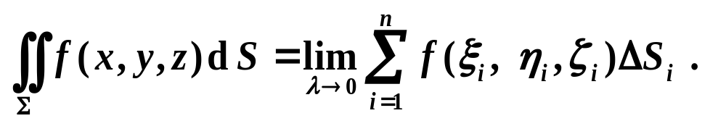

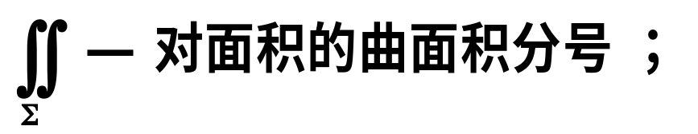





二. 对面积的曲面积分的定义和性质

Slide 7

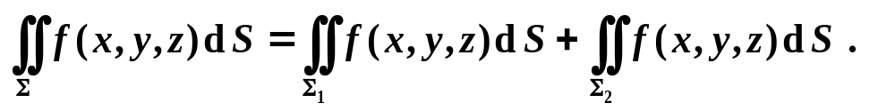
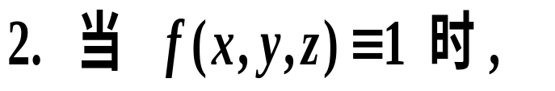
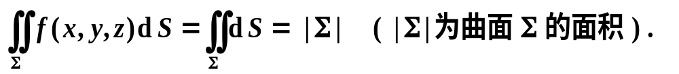
二. 对面积的曲面积分的定义和性质

Slide 8
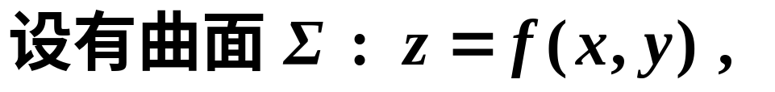

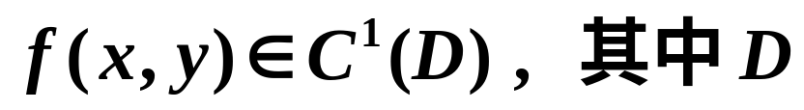






三. 直角坐标系下对面积的曲面积分的计算

Slide 9











三. 直角坐标系下对面积的曲面积分的计算

Slide 10






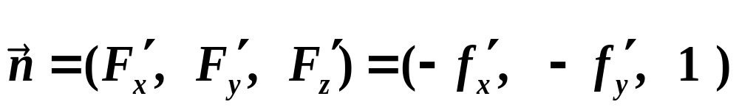


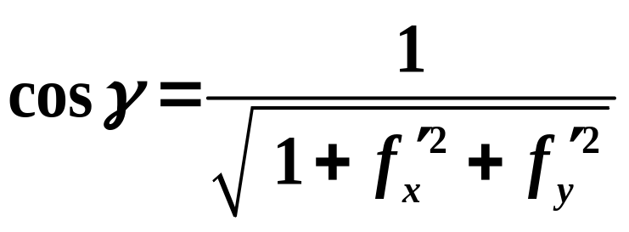
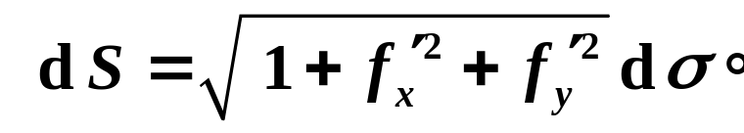
三. 直角坐标系下对面积的曲面积分的计算
轴
切平面

Slide 11
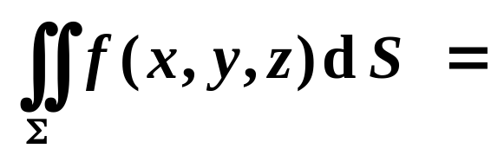
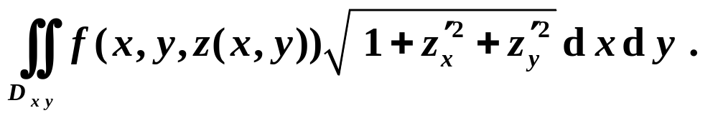

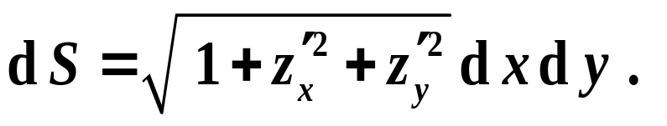



三. 直角坐标系下对面积的曲面积分的计算
一投
二代
三换

Slide 12
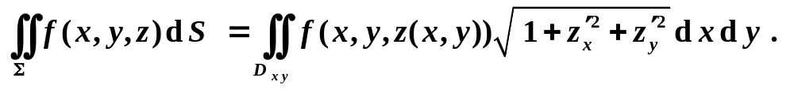
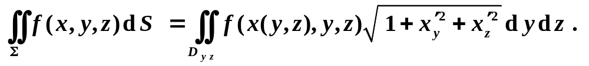
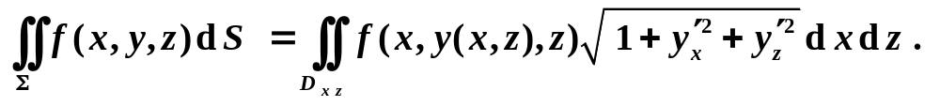
三. 直角坐标系下对面积的曲面积分的计算

Slide 13







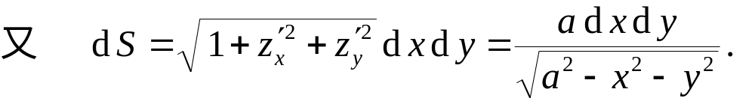
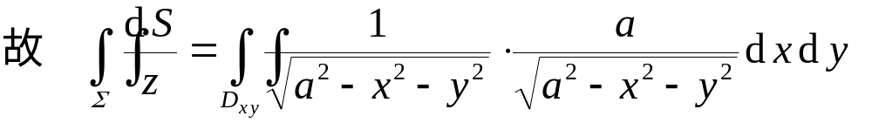
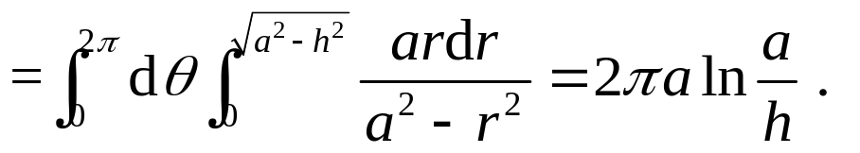
三. 直角坐标系下对面积的曲面积分的计算
例
解

Slide 14

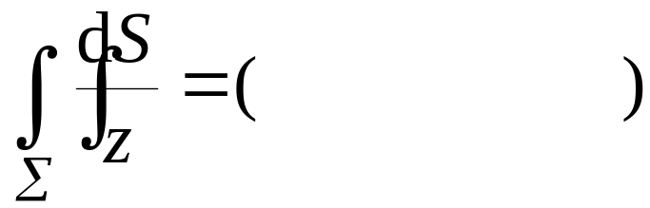




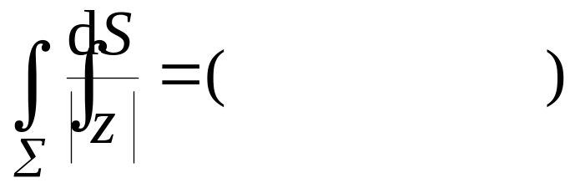
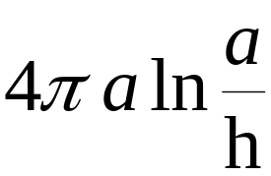



三. 直角坐标系下对面积的曲面积分的计算
问题思考:
奇偶对称性

Slide 15









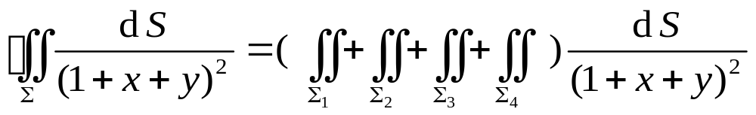
三. 直角坐标系下对面积的曲面积分的计算
例
解

Slide 16
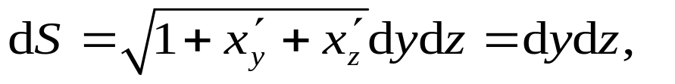
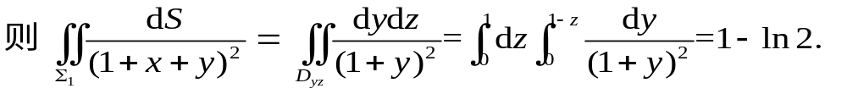
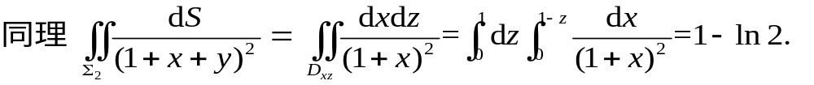
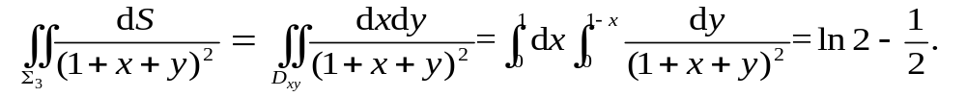
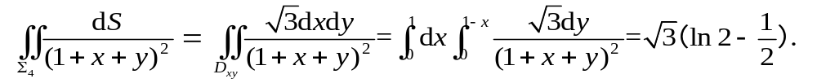
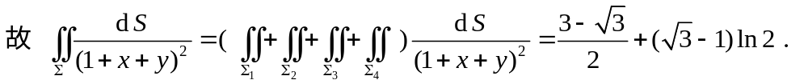
三. 直角坐标系下对面积的曲面积分的计算

Slide 17

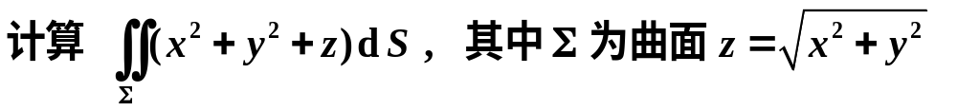

主观题
10分
练
作答

Slide 18




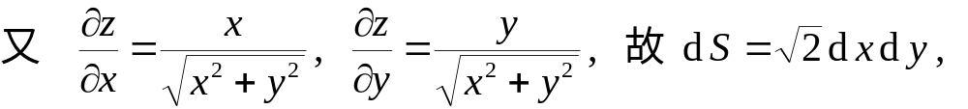
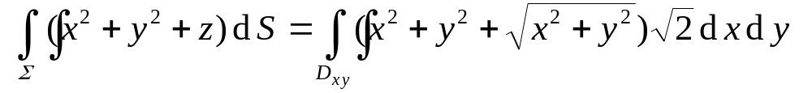
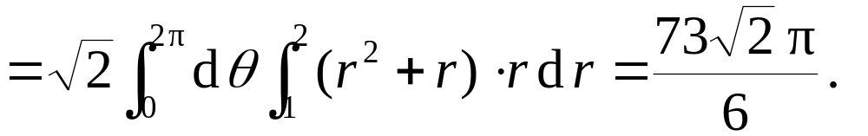
三. 直角坐标系下对面积的曲面积分的计算
练
解

Slide 19





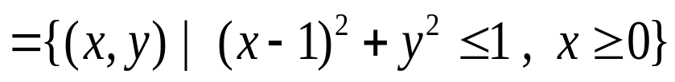
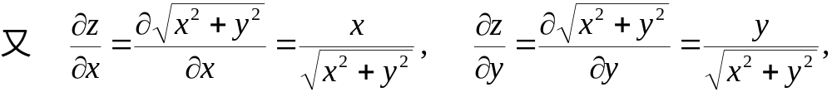

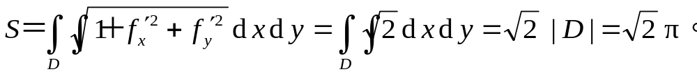
三. 直角坐标系下对面积的曲面积分的计算
例
，即
，

Slide 20
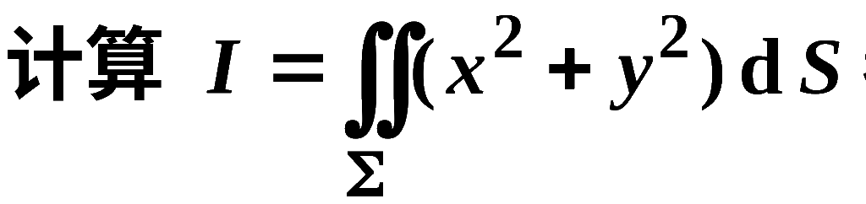
主观题
10分
练
作答

Slide 21
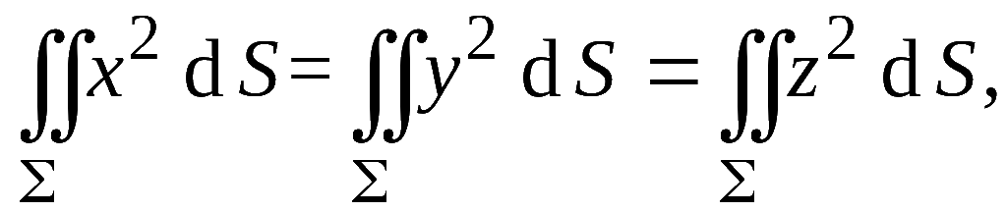
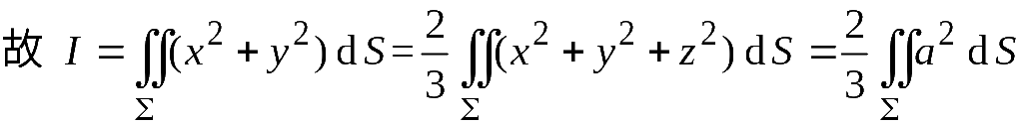
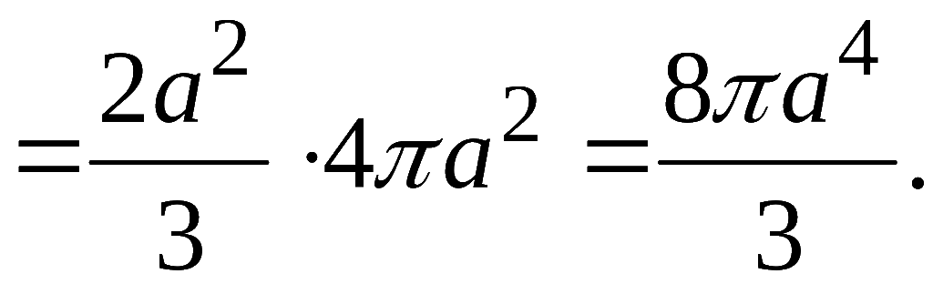
三. 直角坐标系下对面积的曲面积分的计算
练
解
由轮换对称性

Slide 22
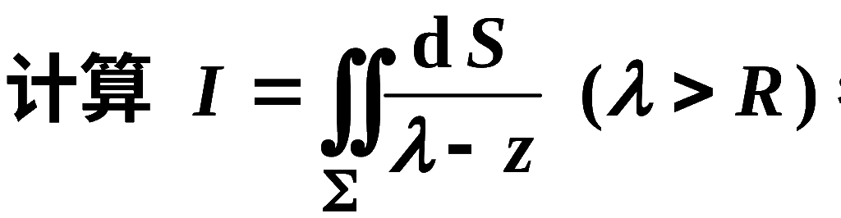

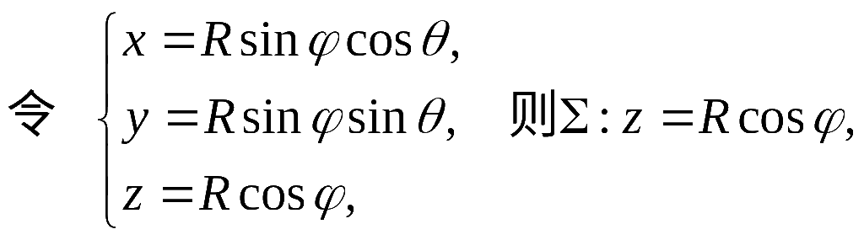
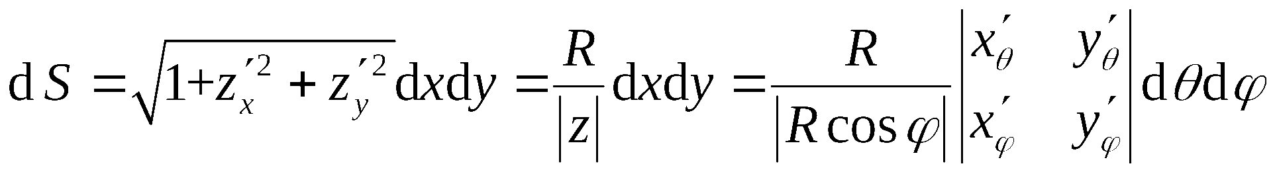
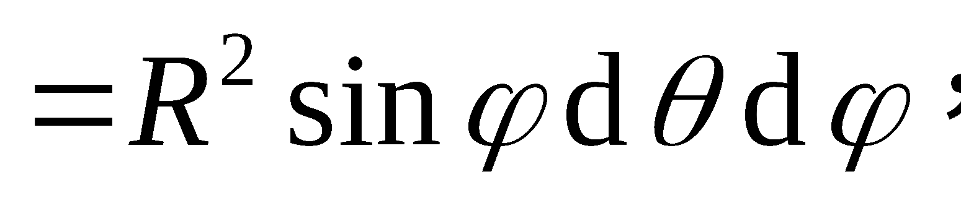
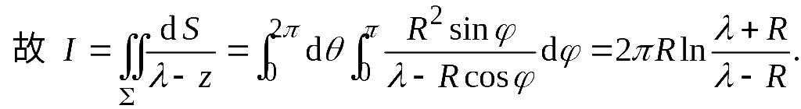
三. 直角坐标系下对面积的曲面积分的计算
例
解 取球面坐标系,

Slide 23
本节小结
对面积的曲面积分的物理背景
对面积的曲面积分的定义及性质：
注意奇偶对称和轮换对称
对面积的曲面积分的计算：
一投二代三换

